Slide 1
Система типов
Метаязык описания систем типов языков

Slide 2
Для чего нужна система типов?
Поиск типовых ошибок
  Проверка типов при присваивании
Условная генерация
  Выбор правила генерации оператора в зависимости от типов операндов
Рефакторинги
  Выделение переменной
и т.д.

Slide 3
Тип в MPS
Любой MPS-узел может быть использован как тип

Slide 4
Вычисление типов
Разработчик системы типов задает
  Уравнения для типов узлов
  Отношения приводимости между типами узлов
MPS
  Решает систему типовых уравнений с граничными условиями
  Присваивает вычисленные типы узлам

Slide 5
Правила вывода типов
Inference rule
  Условие
    Применимо ли правило к конкретному узлу
  Тело
    Набор выражений, задающих отношение между типами узлов

Slide 6
Методы вывода типов
Inference method
  Обычные Java-методы с аннотацией @InferenceMethod
  Позволяют избежать дублирования кода
Конструкции допустимые только в правилах и методах вывода:
  типовые переменные, уравнения и неравенства

Slide 7
Типовые переменные
typeof(node)
  Типовая переменная связанная с узлом
  Значение вычисляется системой MPS, в результате решения системы типовых уравнений

Slide 8
Типовые уравнения
Определяет равенство типовых выражений
Например,
typeof(varDecl) :==: varDecl.type
typeof(varRef) :==: typeof(varRef.variableDeclaration)

Slide 9
Типовые неравенства
Определяет граничные условия для системы типовых уравнений
Например,
  typeof(varDecl.initailizer) :<=: typeof(varDecl)

Slide 10
Сильная и слабая подтиповость
Слабая подтиповость
  Аргумент метода :<=: формальный параметр
  Правая часть присваивания :<=: левая часть
Сильная подтиповость
  Объект, у которого вызывается метод :<<=: класс, в котором метод объявлен

Slide 11
Правила подтиповости
Для данного типа задает множество прямых надтипов
  Например, для класса – родительский класс + множество реализованных интерфейсов
Могут быть сильными и слабыми
  По умолчанию сильные

Slide 12
Отношения сравнимости
Два типа сравнимы, если существует тип, который может быть приведен к ним обоим
  (A <: B) или (B <: A) => (A :~: B)
Например, в языке Java оператор a == b может быть применен только, если typeof(a) :~: typeof(b)

Slide 13
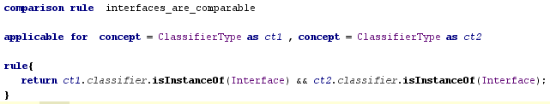
Правила сравнимости
Задают сравнимость, невытекающую из подтиповости
  Сравнимость любой пары интерфейсов

Slide 14
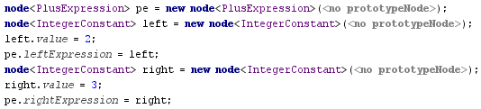

Квотирование
Узловой литерал
Упрощает конструирование узлов

Slide 15
Антиквотирование
Динамическая подстановка значений в квотировании
  Дочерних узлов %(…)%
  Ссылок ^(…)^
  Свойств $(…)$
  Списков узлов *(…)*

Slide 16
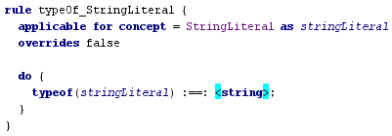
Примеры правил вывода
Строковый литерал

Slide 17
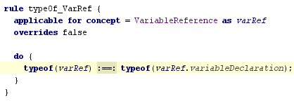
Примеры правил вывода
Ссылка на переменную

Slide 18
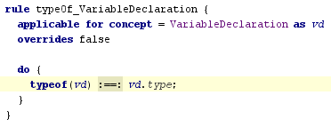
Примеры правил вывода
Объявление переменной

Slide 19
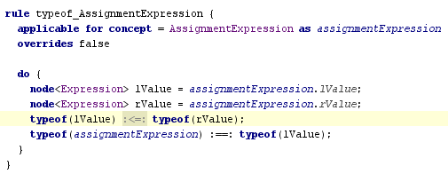
Примеры правил вывода
Оператор присваивания

Slide 20
Использование типов
В запросах правил генерации
В рефакторингах
В условных ячейках редакторов
В ограничениях языка
и т.д.

Slide 21
Получение типа узла
Оператор «.type»
  Применим к любому выражению, вычисляющему узел
  Возвращает тип связанный с узлом
  Не может быть использован в правилах и методах вывода типов

Slide 22
Проверка подтиповости
isSubtype(t1 :< t2), isStrongSubtype(t1 :< t2)
  Первый операнд подтип второго?
Пример, проверка целочисленности выражения в узле «node»

Slide 23


Приведение типа
Выражения coerce(t :< c), coerceStrong(t :< c)
  Приведение типа «t» к виду «c»
  «c» - ссылка на концепт или шаблон
  возвращает надтип «t» вида «c» или null
Предложения coerce(t :< c) {} else {}

Slide 24
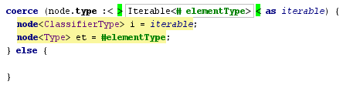
Пример
Тип элемента коллекции

Slide 25
Потоки данных
Язык задания и анализа потоков данных

Slide 26
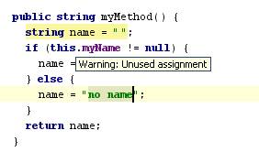
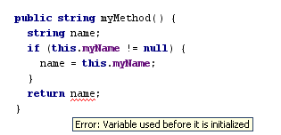
Инспекции использующие dataflow

Slide 27
Команды промежуточного языка
read x – читает значение из переменой x
write x – записывает значение в переменную x
jump before node – переход перед node
jump after node – переход после node
jump label – переход на метку label

Slide 28
Команды промежуточного языка
ifjump before node – условный переход перед node
ifjump after node – условный переход после node
ifjump label – условный на метку label
ret – выйти из текущей подзадачи
code for node – добавить код для node

Slide 29
Может быть недостижимым
Некоторые команды не должны подсвечиваться как недостижимые. Например мы можем захотеть написать такой код:
for (Object o : list) {
return o;
}

Slide 30
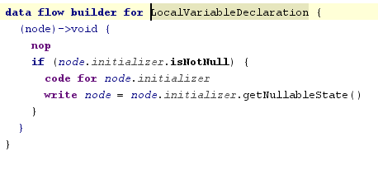
LocalVariableDeclaration Dataflow
Мы записываем данные в переменную только если у него есть секция инициализации.

Slide 31
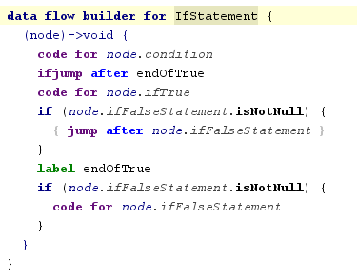
IfStatement Dataflow
Если есть ветка else делаем переход после нее. Эта операция может быть недостижимой.

Slide 32
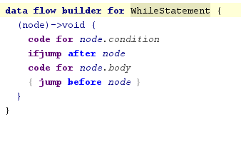
WhileStatement Dataflow
Последний переход может быть недостижим например при таком цикле
while(true) {
return;
}
поэтому он помечен как can be unrechable.

Slide 33
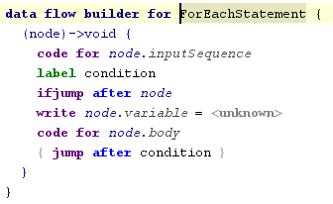
ForEachStatement Dataflow
Аналогичен предыдущему примеру только перед каждым вызовом тела цикла мы записываем значение в переменную цикла.

Slide 34
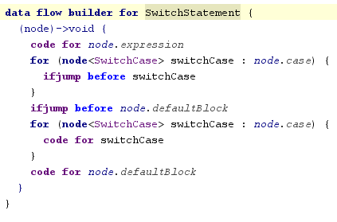
SwithStatement Dataflow
Сначала идет последовательность условных переходов на элементы case оператора switch.
Затем последовательность самих элементов case.

Slide 35
Интеграция в среду разработки
Язык для расширения возможностей среды разработки

Slide 36
Действия (Actions)
Name – Имя действия.
Mnemonic – если мнемоника определенна, действие будет доступно при помощи комбинации клавиш alt+mnemonic.
Execute outside command – Если вы не используете UI в вашем действии, установите значение ложь, иначе значение должно быть истина.
Caption – строка представляющая действие в меню.
Description – эта строка будет отображена в строке статуса, когда это действие активно
Keystroke – если определен, действие будет доступно, по комбинации клавиш, даже если содержащая его группа не открыта
Icon – эта иконка будет отображаться рядом с действием во всех меню.

Slide 37
Доступность действий
Is always visible flag – если вы хотите что бы ваше действие было видно даже в отключенном состоянии, установите значение true, иначе false.
Context parameters – определяет какие элементы должны быть представлены в текущем контексте для действия для того чтобы оно могло выполниться.
  Простые параметры действий
  Сложные параметры действий
    node<concept> – текущий выделенный узел,
    nlist<concept> – выделенные узлы.
  model – текущая модель.
Is Applicable / update – взаимодействуя с параметрами контекста эти методы управляют включением / выключением действия.

Slide 38
Группы действий
(Action groups)
Name – имя группы.
isPopup – если значение истина, группа представляет всплывающее меню, иначе она представляет группу действий.
Caption (если popup=true) – строка которая будет отображаться как имя во всплывающем меню.
Mnemonic (popup=true) – если мнемоника определена, всплывающее меню будет доступно с помощью комбинации клавиш alt+mnemonic.
Is invisible when disabled – если установлено в true, группа не будет показана в случае если в ней нет включенных действий или если она выключена вручную в методе update().

Slide 39
Содержимое
(Contents)
Список элементов (Element list) – это просто статический список действий, групп и меток Доступные элементы:
  ->name – якоря. Якоря используются для модификации одной группы другой.
  <---> – разделитель.
  ИмяДействия[параметры] – действия.
Build – эта альтернатива должна быть использована в группах, содержимое которых статично, но зависит от некоторых начальных условий
Update – используется для сильно изменяющихся групп. Группа обновляется каждый раз, перед тем как она рисуется

Slide 40
Вкладки редактора
(Editor Tabs)
Name – Имя правила.
Main Concept – концепт базового узла.
Base Node – правило нахождения «базового» узла.

Slide 41
Инструменты
(Tools)
Name – Имя инструмента.
Caption – эта строка будет отображаться в заголовке инструмента
Number – alt+number становится комбинацией клавиш для отображения этого инструмента.
Icon – иконка для отображения на кнопке инструмента.
Init – инициализировать экземпляр инструмента (tool).
Dispose – освободите (dispose) все ресурсы инструмента здесь.
getComponent – должен возвращать компонент Swing (экземпляр класса который наследует JComponent) для того что бы отобразить в окне инструмента.
Fields and methods – вы можете использовать обычные поля и методы в вашем инструменте и внешнем коде.

Slide 42
Компоненты настроек
(Preferences components)
name – заголовок на странице настроек.
component – UI компонент
hint – всплывающая подсказка
icon – иконка которая будет отображаться в окне настроек
reset – сбросить значения настроек в UI компоненте
commit – установить значения там где они используются.
isModified – если этот метод возвращает false, commit не будет запущен.

Slide 43
Произвольные части плагина (Custom plugin parts)
Произвольные части плагина позволяют выполнять произвольные действия при инициализации / уничтожении.
Существует два типа произвольных плагинов:
  Произвольные плагины проекта
  Произвольные плагины приложения

Slide 44
Генераторы файлов
(File Generators)
generateFile – этот метод используется для того что бы создать файлы.
isDefault / overridesDefault – эти два метода используются для того что бы лучше контролировать применимость генератора.
  "default"
  "non-default"
fields, methods, extended class – здесь может быть добавлен некоторые дополнительные сущности.

Slide 45
Слушатели генерации
(Generation Listeners)
Перед генерацией (before generation) – происходит перед генерацией.
При генерации моделей (on models generated) – происходит сразу после того как все модели сгенерированны
После генерации (after generation) – происходить после того как генерация завершилась

